Slide 1
다중무선 기반 무선대역폭 확장기술
2009-08-27
㈜유프레스토

Slide 2
목 차
개요
  다중무선기반 무선대역폭 확장기술이란?
  관련 기술동향
개발 관련 이슈 및 방안
  주요 이슈 요약
  세부 방안
개발 진행사항
  목표 및 개발범위
  목표시스템
  개발 일정

Slide 3
다중무선기반 무선대역폭 확장기술이란? (1/2)
I. 개요
다중무선 기반 무선대역폭 확장기술이란?
  다중 무선 엑세스 기술을 기반으로 가용 무선 데이터 서비스 대역폭을 확장하는 기술
  가용 무선대역폭 확장(e) = ∑{개별 무선 엑세스 가용 대역폭}
다중무선 기반 무선대역폭 확장기술을 위하여, 다음과 같은 요소기술이 예상됨.
  이종 네트워크 환경에서의 IP 멀티호밍 기술
  대역폭 통합기반 다중 경로 전송 기술
  대역폭 추정기술
  패킷 재정렬 기술
  TCP 계층 관련 기술 등
각 요소기술 별 기술 동향/분석을 통하여, 본 기술에 필요한 알고리즘 선택 / 개선 및 개발을 진행할 예정임.

Slide 4

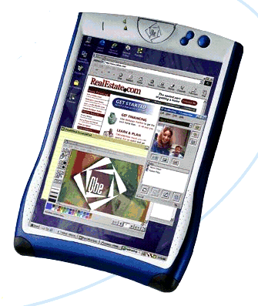
다중무선기반 무선대역폭 확장기술이란? (2/2)
I. 개요
네트워크 참조모델
컨텐츠서버
ACR
Wibro 망
RAS
가용대역=a
가용대역=a+b
멀티호밍 서버
멀티호밍 단말
GGSN
가용대역=b
HSDPA 망
BTS

Slide 5
관련 기술동향 :: 이종 네트워크 환경에서의 IP 멀티호밍 기술
I. 개요
멀티호밍의 개요
  하나의 단말이 물리적으로 여러 개의 접속 망을 이용하여 인터넷에 연결되는 것을 의미.
  네트워크 이동성에 있어 지속적인 통신을 유지하기 위한 이슈
  기술 예) L3계층: NEMO/IPv6 WG – IPv6 이동성을 위한 네트워크 prefix의 과도한 증가에 따른 필요성 대두, L4 계층: SCTP – 전송계층에서의 신뢰성 확보
멀티호밍의 요구사항
  중복성, 부하분산, 성능고려, 전송계층의 독립성/생존성
멀티호밍 기술의 장점
  다중인터페이스를 활용한 대역폭 증가 효과
  동시에 다중 경로로 트래픽을 송/수신하여, 실시간 통신의 시간 지연 최소화 및 대용량 통신의 패킷 손실 감소.
  다중접속을 통한 효율적인 부하분산
  중복성을 통한 장애 최소화 (단일접속 대비)
멀티호밍의 주요 이슈 (draft-ietf-nemo-multihoming-issues)
  장애극복, 인그레스 필터링 (Ingress Filtering), 다중바인드/등록 등

Slide 6
관련 기술동향 :: 대역폭 통합기반 다중 경로 전송 기술
I. 개요
대역폭 통합기술 (channel bonding) = 단일 인터페이스 연결 (connection) 형태로 다중인터페이스/채널을 그룹핑하여 집선하는 기술
대역폭 통합기술 관련 다중경로 전송기술 유형 (L2 기반)
  Round-Robin : 가용한 인터페이스를 돌아가면서 사용
  Active/Backup : 다중 인터페이스 중 1개의 인터페이스만 활성화하여 사용. 장애 발생 시, 다른 가용 인터페이스가 활성화되는 형태.
  Banaced XOR : 동일 목적지에 대하여, 동일 인터페이스 사용 [(송신 MAC주소 XOR'd /w 목적지 MAC 주소) % 채널수]
  Broadcast : 모든 채널(인터페이스)로 전송
  802.3ad : IEEE 802.3ad 동적 링크 집선 기술
  Balanced TLB : 각 인터페이스의 현재부하를 계산하여 전송.
  Balanced ALB : Balaced TLB + 수신 부하분산 고려 (ARP 응답 핸들링)

Slide 7
관련 기술동향 :: 가용 대역폭 추정 기술 (1/5)
I. 개요
대역폭 정의:
  대역폭 용량 : 트래픽이 인가되지 않은 링크 (또는 경로)에서 가용한 단위시간내 최대 데이터량을 의미. 경로에서의 대역폭은 경로상의 링크 중에 최소 전송율을 갖는 링크의 대역폭 용량으로 결정
  가용 대역폭 :
    가용 대역폭 = 대역폭 용량 (capacity) – 대역폭 사용량 (cross traffic utilization)
가용 대역폭 추정 기술
  경로 고정 대역폭 추정 기술
    Packet Pair Dispersion (PPD), Variable Packet Size (VPS)
  경로 가용 대역폭 추정 기술
    Packet Train Dispersion (PTD), Self-Loading Periodic Streams (SLOPS), Single-Hop Gap Model

Slide 8



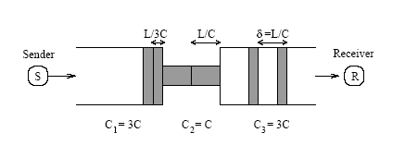
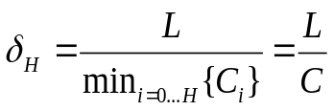

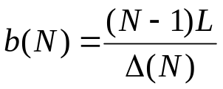
관련 기술동향 :: 가용 대역폭 추정 기술 (2/5)
I. 개요
Packet Pair/Train Dispersion
기술 | 설명 | 장/단점
Packet Pair Dispersion (PPD) | 동일한 크기 (L) 의 패킷 2개를 연속으로 (S)로부터 (R)로 경로 (P)로 전송 링크 i 에서의 분산 는 패킷 전송이 완료되었을때의 두 패킷간의 시간 차이 다음과 같이 가용대역폭을 추정 | 장점: 비교적 단순히 측정가능 단점: 대역폭추정의 왜곡가능성 내제 (네트워크 부하 시, 가변 패킷 크기 사용 시 결과 값 상이)
Packet Train Dispersion (PTD) | 상기 PPD 기술을 보편화 (N=2; packet pair dispersion) 동일한 크기 (L) 의 패킷 N개를 연속으로 (S)로부터 (R)로 경로 (P)로 전송, (R)은 전체 분산값을 측정 다음과 같이 가용대역폭을 추정 | 장점: 분산값이 크므로, 노이즈에 덜 민감한 결과값을 제공 단점: 다른 트래픽이 있을 경우 영향도가 높아서, 실제 경로의 가용 대역폭보다 항상 작은 대역폭을 추정함.

Slide 9
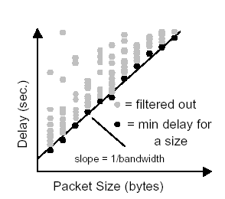
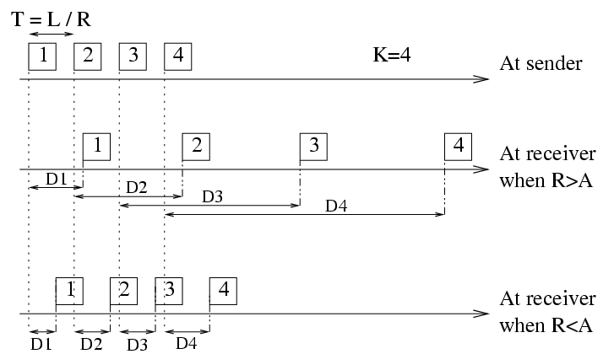
관련 기술동향 :: 가용 대역폭 추정 기술 (3/5)
I. 개요
Variable Packet Size , Self-Loading Periodic Streams
기술 | 설명 | 장/단점
Variable Packet Size (VPS) | (S)는 TTL=1로 설정하고, 패킷을 전송한 후, ICMP TTL-exceeded 패킷 수신을 기대 수신된 ICMP의 RTT를 측정하고, 패킷의 길이(L)을 달리하여, RTT 측정을 다수 반복. 첫 링크의 대역폭 C=1/b (b는 RTT 그래프의 기울기) TTL=2,3으로 늘려가며, 대역폭을 계산 | 장점: 링크 별, 가용대역폭 측정 단점: 장시간소요, 특정링크의 경우 작은크기의 패킷이 큐잉되기 쉬워서 경과값 왜곡의 가능성 기타: Even-Odd VPS 및 Tailgating Technique 등으로 보완
Self-Loading Periodic Streams (SLOPS) | (S)는 병목링크의 가용대역보다 큰 일련의 패킷을 timestamp를 삽입하여 전송 (Periodic stream: K packets, period T, packet size L, rate: R=L/T) (R)은 연속적인 패킷의 수신시간과 패킷의 timestamp를 비교 보정알고리즘을 통하여 가용대역폭을 추정 증가추세: (R(n) > A), R^{max} = R(n); 감소추세: (R(n) < A), R^{min} = R(n); R(n+1) = (R^{max +} R^{min} )/2; | 장점: 가용 대역폭이 증감할 경우 용이 단점: 네트워크에 대한 부담가중

Slide 10

관련 기술동향 :: 가용 대역폭 추정 기술 (4/5)
I. 개요
Single-Hop Gap Model
기술 | 설명 | 장/단점
Single-Hop Gap Model | Packet Pair/Train Dispersion 방식 변형 – turning point에 도달할때 까지 2개의 알고리즘을 수행 : Initial Gap Increasing (IGI) : Packet Transmission Rate (PTR) (S)는 두개의 패킷간 전송 Gap을 늘려가면서, avg_gi - avg_go = 0 일때까지 알고리즘 수행 위의 단계에 도달하면, 다음과 같이 대역폭을 추정 | 장점: E2E의 대역폭 추정 가능 단점: 장시간소요, Initial Gap을 찾기 어려움. 패킷 크기에 따라 다른 결과값을 가짐.
average gap difference (s)
Turning point
initial gap (s)

Slide 11
관련 기술동향 :: 가용 대역폭 추정 기술 (5/5)
I. 개요
대역폭 추정관련 측정 툴 (알고리즘 구현 참조)
툴 | 유형 | 적용 기술 | 프로토콜 | Metrics | 추정 대상
bprobe | active | Packet pair | ICMP | BW capacity | path
cprobe | active | Packet pair | ICMP | BW utilization | path
nettest | active | Packet pair | UDP | BW capacity | path
pathrate | active | Packet pair/train | UDP | BW capacity | path
pipechar | active | Packet pair | UDP | available BW | per-link
sprobe | active | Packet pair | TCP | BW capacity | path
pathload | active | SLOPS | UDP | available BW | path
bing | active | VPS | ICMP | BW capacity, loss, delay | path
clink | active | VPS/even-odd | UDP | BW capacity, loss | path
pchar | active | VPS | UDP, ICMP | BW capacity, loss, delay | per-link
nettimer | active, passive | VPS/tailgating | TCP | BW capacity | per-link
pathchar | active | VPS/even-odd | UDP, ICMP | BW capacity, loss, delay | per-link

Slide 12
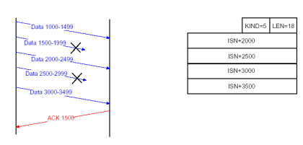
관련 기술동향 :: TCP 전송계층 기술 이슈 (1/3)
I. 개요
LFN (Long Fat Networks) 적용 문제
  넓은 대역폭, 긴 시간지연 요소를 갖는 네트워크 (최근 무선환경)
  TCP의 성능 = 윈도우크기 / RTT (즉, 요구 윈도우크기 = RTT x 최대대역폭):
  TCP 프로토콜의 최대 윈도우크기는 64K로 고정됨. (TCP window scale option 필요)
    예) 요구 TCP 윈도우크기 = 3Mbps x 500ms = 187500 <= 65535 x 2²)
ACK의 모호성
  무선환경 (lossy network) 에서 다량의 패킷이 손실될 경우, 일반적인 ACK 방식은 큰 성능저하를 초래 (실제 어떤패킷이 손실되었는지 표시하지 않음)
  SACK permitted option, SACK option 사용 필요
[SACK option]

Slide 13
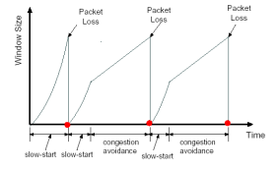
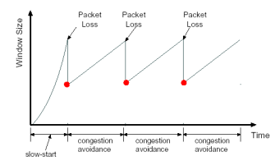
관련 기술동향 :: TCP 전송계층 기술 이슈 (2/3)
I. 개요
TCP 혼잡 제어 (Congestion Control): 종단에서 자율 제어 (미리 혼잡상황을 피하고, 혼잡상황을 빨리 인지하는 단순 제어 알고리즘 요구)
  기본원칙: 망상태를 정확히 알수 없음. 패킷 손실 = 혼잡 (congestion) 발생
  알고리즘: if {!패킷손실} then 전송율++, if {패킷손실} then 전송율—
  전송율제어:
    cwnd (congestion window) 변수를 이용하여, 네트워크에 해당크기만큼 전송.
    윈도우크기 = min {advertised window(R), congestion window(S)}
    Self-clocking: ACK가 도착할때마다 새로운 패킷의 전송시점으로 인지
  주요 TCP 혼잡 제어 방안
    Tahoe (1988) : Slow-start and congestion avoidance, Fast retransmit
    Reno (1990) : Fast recovery after fast retransmit
    NewReno (1996) : new Fast recovery algorithm
[Tahoe]
[Reno]

Slide 14
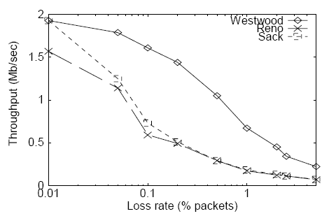
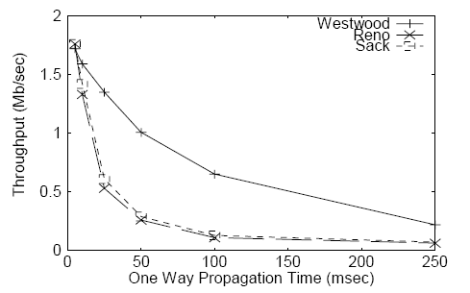
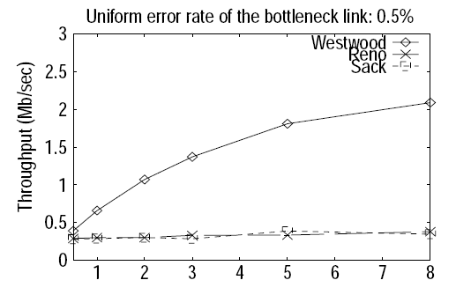
관련 기술동향 :: TCP 전송계층 기술 이슈 (3/3)
I. 개요
무선 네트워크 (lossy network) : 패킷 손실 ≠ 혼잡 (congestion) 발생
  무선 네트워크는 다양한 원인으로 패킷 손실이 가능하므로, 기존 TCP 혼잡제어 방식으로 전송량을 줄일 경우 성능저하를 초래하는 문제가 발생
  패킷 손실 원인
    높은 전송 오류율 (BER)
    핸드오버 및 작은 접속 실패
    전송 지연 변동
    이동단말의 제한된 전력자원
  알고리즘: 기존 TCP 혼잡제어 방식과 동일 (cwnd, ssthresh)
  주요 무선환경 TCP 혼잡 제어 방안
    Westwood (2001), Jersey (2004)
    기타 E2E connection 방식의 TCP 알고리즘: Freeze-TCP, TCP-Probing, veno, JTCP
[westwood vs. reno]

Slide 15
목 차
개요
  다중무선기반 무선대역폭 확장기술이란?
  관련 기술동향
개발 관련 이슈 및 방안
  주요 이슈 요약
  세부 방안
개발 진행사항
  목표 및 개발범위
  목표시스템
  개발 일정

Slide 16
주요 이슈 요약
II. 개발관련 이슈 및 방안
이슈 사항
요소 기술 별 | 요구사항 / 주요 이슈 | 방안
이종 네트워크환경에서의 IP 멀티호밍 | 네트워크 이동성 | 단말/서버 Mobile IP 사용 (RFC 3344)
 | 전송계층의 독립성 보장
 | 인그레스 필터링 | 단말에 Reverse Tunnel 기능 수용
 | 다중바인드/등록 | 서버에 Simultaneous binding 기능 수용
가용대역폭 추정기술 | 기존 대역폭 추정 기술 대역폭 추정을 위한 트래픽 발생 (active measurement 방식), 추후 상용 시 과금이슈 | Passive measurement 방식 고려 : TCPW의 n-dupack 알고리즘을 각 인터페이스 별 가용대역폭 추정 기술로 적용
대역폭 통합기반 다중경로 전송 기술 | 기존 대역폭 통합기술 (channel bonding) L2 기반 | 요구되는 전송 유형 수용 802.3ad, active/backup, balanced ALB를 제외한 전송기능 수용 Balanced XOR은 MAC 대신 인터페이스의 IP 주소 사용 (MoIP COA)
TCP 전송계층 기술 이슈 | LFN 적용 문제 | TCP window scale / SACK 옵션 단말 적용
 | 혼잡성 제어 | 단말 TCP 알고리즘 수정 ( = compound TCP)
기타 | 방화벽 통과 (NAT/PT; HSDPA=사설IP) | MoIP UDP tunnel extension (RFC 3519) 수용
 | 패킷 재정렬 수행 (멀티호밍 단말 ⬄ 서버) -이종 네트워크에서 패킷 역전가능성 | 패킷 재정렬

Slide 17
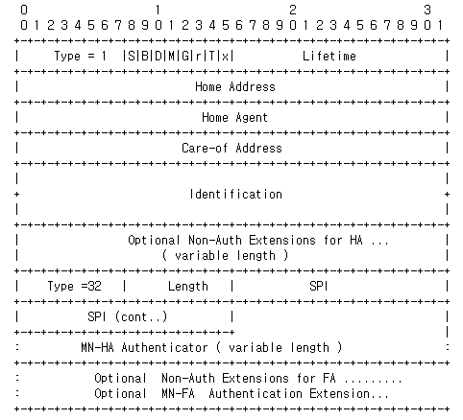
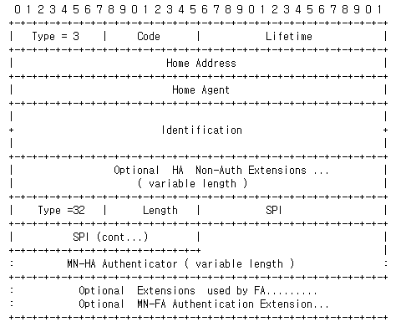
세부 방안 :: 이종 네트워크에서의 멀티호밍 환경 (1/4)
II. 개발관련 이슈 및 방안
MoIP 기반 멀티호밍 환경 (single binding)
멀티호밍 단말
멀티호밍 서버
CN
ACR
L3 switch
Connect / Data path Establish (DHCP 할당)
단말에 할당할 IP pool 관리
IP 주소=a
멀티호밍서버의 주소(d)는 미리설정 또는 DNS 이용
Registration request
MoIP:RRQ (S=0, T=1/reverse tunnel, 홈주소=0, COA=a, NAI)
MoIP:RRP (홈주소=A, COA=a)
IP 할당
단말 네트워크응용은 주소 A로 바인드
CN으로 통신 요청
Tunnel (IP src=a, dst=d)
트래픽 (IP src=A, dst=CN)
트래픽 (IP src=CN, dst=A)
Tunnel (IP src=d, dst=a)
Static routing 설정
Registration reply

Slide 18
세부 방안 :: 이종 네트워크에서의 멀티호밍 환경 (2/4)
II. 개발관련 이슈 및 방안
MoIP 기반 멀티호밍 환경 구축 (simultaneous binding; 다중바인드)
멀티호밍 단말
멀티호밍 서버
CN
ACR
GGSN
L3 switch
Connect / Data path Establish (DHCP 할당)
IP 주소=a
단말에 할당할 IP pool 관리
MoIP:RRQ (S=0, T=1/reverse tunnel, 홈주소=0, COA=a, NAI)
MoIP:RRP (홈주소=A, COA=a)
IP 할당 (A)
PDP context activation
IP 주소=b
MoIP:RRQ (S=1, T=1/reverse tunnel, 홈주소=A, COA=b, NAI)
MoIP:RRP (홈주소=A, COA=a)
IP 할당 (A)
단말 네트워크응용은 주소 A로 바인드
대역폭통합 다중경로전송기술
Tunnel (IP src=a, dst=d)
패킷 재정렬
트래픽 (IP src=A, dst=CN)
Tunnel (IP src=b, dst=d)
트래픽 (IP src=CN, dst=A)
Tunnel (IP src=d, dst=a)
Static routing 설정
Tunnel (IP src=d, dst=b)
대역폭통합 다중경로전송기술

Slide 19
세부 방안 :: 이종 네트워크에서의 멀티호밍 환경 (3/4)
II. 개발관련 이슈 및 방안
와이브로 트래픽 흐름 (user plane)
HSDPA 트래픽 흐름 (user plane)
TE
BS
ASN GW
멀티호밍서버
송출서버
응용
응용
응용
IP
응용
IP²
IP
IP
응용
IP
응용
IP
IP
IP
응용
IP¹
터널링
IP
Ethernet
Ethernet
PPP
802.16 MAC
802.16 MAC
GRE
GTP
Ethernet
802.16
IP
IP
응용
GRE
Ethernet
IP
IP
802.16 PHY
802.16 PHY
Ethernet
Ethernet
TE
MT
GGSN
멀티호밍서버
송출서버
응용
응용
응용
IP
응용
IP²
IP
IP
응용
IP
응용
IP
IP
IP
응용
IP¹
터널링
IP
Ethernet
Ethernet
PPP
PPP
PPP
GTP
GTP
Ethernet
PPP
IP
IP
응용
GTP
Ethernet
RLP/RLC
IP
SERIAL
SERIAL
AIR
Ethernet

Slide 20
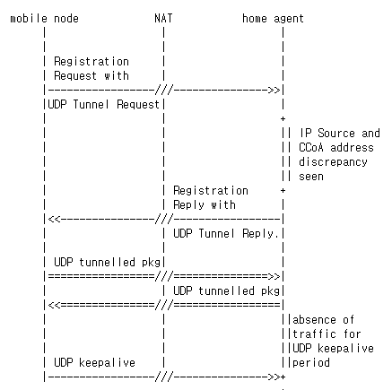
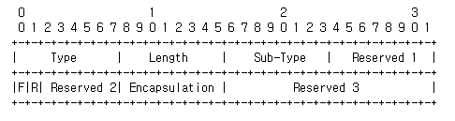
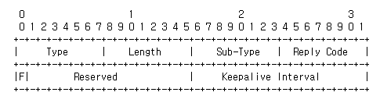
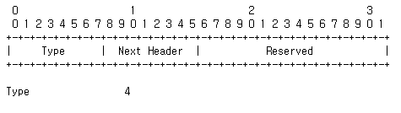
세부 방안 :: 이종 네트워크에서의 멀티호밍 환경 (4/4)
II. 개발관련 이슈 및 방안
MoIP UDP 터널을 통한 NAT 통과 (RFC3519)
  별도의 MoIP extension을 이용하여, 방화벽/NAT 환경을 통과 (UDP 터널헤더를 생성)
  MoIP RRQ/RRP 메시지의 포트를 그대로 사용
Tunnel Request
Tunnel Response
Tunnel Data

Slide 21
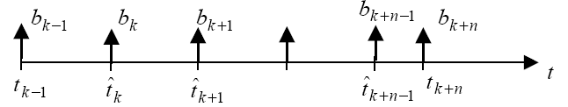

세부 방안 :: 가용대역폭 추정 기술 (1/3)
II. 개발관련 이슈 및 방안
네트워크에 영향을 주는 active measurement 보다는 passive measurement 방식 선 고려
  packet train dispersion과 유사한 TCPW n-dupack 방식 고려 (n>2)
대역폭 추정은 다음과 같이 2단계로 구성
  대역폭 초기값 설정 (MoIP RRQ/RRP 메시지 이용):
    단말: bandwidth = 메시지길이의 합 / (RRP 응답 – RRQ 요청시간)
    서버: bandwidth = 메시지길이 / (RRQ message의 수신시간 - 메시지내 timestamp)
    고려사항: 단말 / 서버 모두 시간동기화 기능이 탑재되어 있어야 함. (ntp)
  이후 대역폭 추정 (TCPW의 n-dupack 알고리즘을 개별 인터페이스에 적용)
    TCP/dup-ack 메시지의 ack간 시간소요를 기반으로 대역폭 추정

Slide 22
세부 방안 :: 가용대역폭 추정 기술 (2/3)
II. 개발관련 이슈 및 방안
연속된 (back-to-back) ACK 패킷의 시간차를 이용하여, 각 인터페이스의 대역폭을 추정한다.
  멀티호밍 서버의 경우, 외부 터널링 주소를 이용하여 개별적인 엑세스 네트워크를 구분한다. (CoA)
멀티호밍 단말
A_{k-1}
A_{k}
HSDPA
d_{k}
t_{k-1}
t_{k}
WIBRO
A_{k-1}
A_{k}
t_{k-1}
t_{k}
터널링: CoA(s)
A_{k-1}
멀티호밍 서버
HSDPA
A_{k}
NAI | MN-NAI extension
Home address | 멀티호밍 단말의 IP 주소
CoA | care-of-address
#num-ack | 연속으로 수신된 TCP/ack 개수
timestamp[n] | n-dupack 수신 시간
#last-ack | Last-updated ack sequence
#remainQ | 큐길이
bandwidth | Estimated bandwidth
d_{k}
t_{k-1}
WIBRO
t_{k}
A_{k}
A_{k-1}
t_{k}
t_{k-1}
Home주소(s)

Slide 23
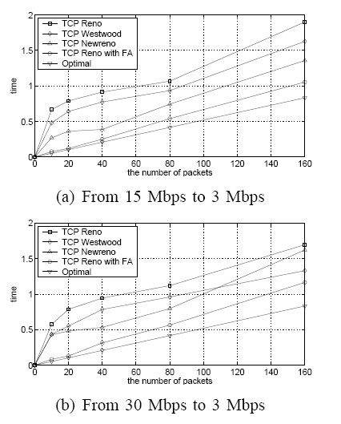
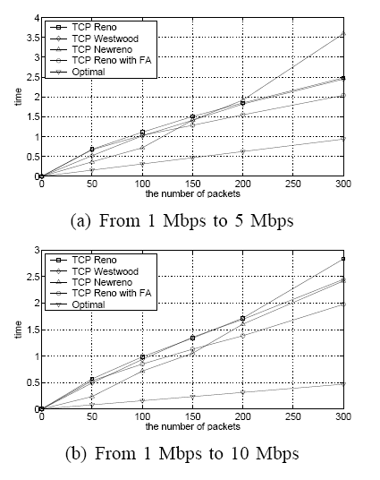
세부 방안 :: 가용대역폭 추정 기술 (3/3)
II. 개발관련 이슈 및 방안
RF 환경 대비 / 대역폭에 대한 상관관계 도출은 좀더 정확한 시험 수치가 요구됨.
  이전의 테스트 수치에서는 RF 환경과 대역폭간에 정상관 관계 여부를 보여주지 못함.
  RF 환경 자료 추출을 통한 개발 목표
    단기 목표: 인터페이스의 통화권 이탈 가능성에 대한 추정 자료로 참조
    중기 목표: 실측 및 TCP 개선을 통한 RF 환경과 대역폭간의 상관관계 및 회귀곡선 도출
  TCP congestion-control 보정 (단말)
dB | RF Power Indicator
 | 5 | 4 | 3 | 2 | 1 | 0
RSSI > -55 | CINR > 13 | CINR > 7 | CINR > 0 | CINR > -3 | CINR <= -3
RSSI > -65 |  | CINR > 13 | CINR > 7 | CINR > 0 | CINR > -3 | CINR <= -3
RSSI > -75 |  |  | CINR > 13 | CINR > 7 | CINR > -3 | CINR <= -3
RSSI > -85 |  |  |  | CINR > 13 | CINR > 0 | CINR <= 0
RSSI > -95 | Handoff 또는 통화채널 전환 (delay: 150ms)

Slide 24
세부 방안 :: 대역폭 통합기반 다중경로 전송 (1/2)
II. 개발관련 이슈 및 방안
추정된 대역폭을 기준으로 동적 트래픽 전송 계획 수립
  모든 활성화된 인터페이스에 대한 대역폭의 합 산출
  각 인터페이스 별 대역폭의 비중을 가중치로 가상의 큐 길이를 산출
  예) 큐길이 = (정수) (인터페이스 대역폭 / ∑{인터페이스별 대역폭 추정} x 100)
최대 성능을 고려하여, round-robin에 가까운 전송 방식 산출 (실제 n-dupack 발생을 위하여, n개단위 제거)
  예) 와이브로 2개 인터페이스 사용 (3Mbps 추정/개), HSDPA 1개 인터페이스 사용 (1Mbps 추정/개)
    1) 와이브로#A:와이브로#B:HSDPA#C = 3:3:1
    2) 전체 큐의 길이는 7, 각 인터페이스 별 잔여 큐의 길이는 3:3:1
    3) Round-Robin으로 패킷 전송: 3:3:1 => 2:3:1 => 2:2:1 => 2:2:0 => 1:2:0 => 1:1:0 => 0:1:0 => 0:0:0, 잔여 큐가 없을 경우 위의 큐 길이 산출 작업을 반복
    4) 대역폭의 변경이 발생할 경우 – 발생한 큐의 잔여 큐 길이를 0으로 리셋하고 수행.
WIBRO
Q1
6
4
1
WIBRO
Q2
7
5
2
HSDPA
Q3
3

Slide 25
세부 방안 :: 대역폭 통합기반 다중경로 전송 (2/2)
II. 개발관련 이슈 및 방안
멀티 호밍 단말
  갑작스런 무선환경 변경에 따라 인터페이스가 비활성 되는 경우, connection-oriented 서비스의 경우에는 서비스 중단이 예상
  다중 인터페이스에서의 IP 네트워크에서의 종단 방법 (종단: 멀티호밍 단말 ⬄ 멀티호밍 서버)
    MLPPP/L2 - 패킷 오버헤드 (각 인터페이스 종단/GGSN, ACR 이후 터널/PPP/IP)
    MoIP/L3 – 터널/IP
  정적 / 동적 라우팅 설정이 용이 (모든 트래픽에 대해 가상 드리아이버로 라우팅하도록 설정)
  이후 IM 드라이버의 삽입을 통하여, 트래픽에 대한 제어 용이
  무선정보에 대한 획득 방법 (RSSI, CINR)
    와이브로: 와이브로 proprietary API를 통한 획득
    HSDPA: Windows Generic OID / AT command / proprietary API를 통한 획득
    기타 (블루투스, 와이파이) : Windows OID를 통한 획득
멀티 호밍 서버
  터널 설정 및 해제 수행
  다음의 알고리즘을 내부에 포함
    실시간 가용 대역폭 측정
    Link aggregation
    Reordering
  정적 / 동적 라우팅 설정이 용이

Slide 26
세부 방안 :: 패킷 재 정렬
II. 개발관련 이슈 및 방안
IP 터널계층에서의 패킷 재정렬 (안)
  수신한 터널링 패킷에 대해 재정렬, 불필요한 패킷 재전송 제거, 과도한 버퍼링 제거 (16개만 버퍼링)
  식1) Min ( Abs (E - r) , Abs (r – 65536 - E) , Abs (E – 63336 - r) ) < 16; (E=예상값, r=수신값)
  식2) 식1을 만족하고, 이전에 수신되지 않은 패킷에 대해 수신버퍼에 저장
  (별도, 64K 크기의 버퍼비트맵을 이용하여, 수신패킷의 시퀀스값을 관리)
  식3) E=r이면, 관련 패킷을 상위계층으로 전송 (단말: 프로토콜드라이버, 서버: IP포워드). 이후, E를 증가시키고, 버퍼비트맵내에 수신된 패킷에 해당 시퀀스가 있으면 (3)의 작업을 반복
3
E=1, r=3
식1,2) 만족
2
E=1, r=2
식1,2) 만족
4
E=1, r=4
식1,2) 만족
2
E=1, r=2
식1) 만족, 중복
1
E=1, r=1
식1,2,3) 만족
재정렬 패킷을 상위유저로 전달
E=5

Slide 27
목 차
III. 개발진행사항
개요
  다중무선기반 무선대역폭 확장기술이란?
  관련 기술동향
개발 관련 이슈 및 방안
  주요 이슈 요약
  세부 방안
개발 진행사항
  목표 및 개발범위
  목표시스템
  개발 일정

Slide 28
목표 및 개발 범위
III. 개발진행사항
다중 무선 엑세스 기술을 활용한 무선대역폭 확장을 본 기술개발목표로 설정.
  아래 요구사항에 대한 기술적 전개로 연구 개발 진행
기술 요구사항 | 구현
 | 단말 | 서버
다중 무선 인터페이스 인식 | ◐
다중 링크 제어 기술 | ● | ◐
무선 인터넷 실시간 가용 대역폭 추정 기술 | ◎ | ◎
무선 대역폭 확장을 위한 동적 트래픽 전송 제어 기술 | ◎ | ◎
모바일 멀티미디어 방송용 멀티캐스트-무선대역폭 확장 연동 기술 | ● | △
난이도
상: ◎
중: ●
하: ◐
검토필요: △

Slide 29
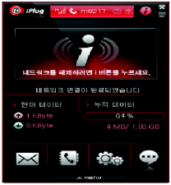
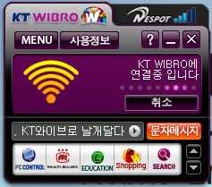
목표 시스템 :: 요약
III. 개발진행사항
개발 목표시스템은 다음 2개의 서브 시스템(기술)으로 작성됩니다.
서브 시스템 | 목표 성능/용량 | 응용부 | 커널부
멀티호밍 클라이언트 이동단말(윈도우 XP) | ∑ (가용대역폭) x 0.75 | CM (연결관리기) RAS 기능 (모뎀) 와이브로 연결기
멀티호밍 서버 리눅스 (kernel 2.6.x) | (예) MPEG-4 서비스 : 128Kbps / 5 Frames 기준 : ~400 Mbps, 3k 동시가입자 수용 모델 | 멀티호밍을 위한 바인드 서버 복수개의 로컬IP 자원 관리 동적 IP 할당 라우팅 프로토콜 데몬 OSPF, RIPv1/v2 (static routing 미 지원 시)
Transport (socket appl)
CM (RAS)
protocol driver (TCP/IP)
TAPI service
LAN media
Intermediate MUX driver
NDIS interface
native media
NDISWAN (PPP)
virtual
WiBro driver
HSDPA driver
WiBro
serial driver
구현할 드라이버 위치
HSDPA
bind 응용
routing 데몬
  [1] 가입자수: 1만 가입자수용, IP방송수신모델
  [2] 최번시 호시도/가입자: 2회
  (최번시 호집중율: 8.5%)
  [3] 최번시 호시도: 2만번 = [1]x[2]
  [4] 평균점유시간: 600 초 (10분)
  [5] 동시접속 가입자수: 3,360 가입자
  = [3]x[4]%3600
  [6] 가입자당 요구대역: MPEG-4
  (128Kbps:5 Frame/s~256Kbps:10 Frame/s)
  요구성능: 420~860Mbps = [5]x[6]
IP forward
IP input
IP output
L2 filter module
routing table
NIC 드라이버
NIC 드라이버
가상 드라이버

Slide 30

목표 시스템 :: 멀티호밍 단말 구성
III. 개발진행사항
멀티호밍 단말은 NDIS 기반의 커널부와 CM을 위한 응용부로 구성됩니다.
Transport (socket appl)
CM (RAS)
protocol driver (TCP/IP)
TAPI service
연결관리기
가입자 프로필 관리
LAN media
IM 드라이버
가용대역폭 추정 알고리즘 적용부
동적 트래픽 전송 제어부
다중링크 관리
망 인증관련 기능 확인 (EAP-AKA)
Intermediate MUX driver
NDIS interface
native media
NDISWAN (PPP)
가상 디바이스 드라이버
다중인터페이스 인식
다중링크 관리
virtual
WiBro driver
HSDPA driver
serial driver
WiBro
구현할 드라이버/응용 위치
HSDPA

Slide 31
목표 시스템 :: 멀티호밍 서버 구성
III. 개발진행사항
멀티호밍 서버는 다중인터페이스 수용 및 단말주소가상화 지원을 위한 응용부와 IP 포워딩 및 터널링관리, 대역폭 동적관리를 위한 커널부로 구성됩니다.
bind 응용
routing 데몬
바인드 응용
멀티호밍 단말의 다중인터페이스관리
단말주소 가상화 지원 (가상 IP 할당)
커널계층과 통신을 통하여, 관련 bind정보 동기화
ip pool: 192.168.0.0/24
라우팅 프로토콜 관련 데몬
OSPF, RIPv1/v2
zebra opensource 활용
또는 외부스위치의 정적라우팅 설정 활용
IP forward
L2 필터모듈
멀티호밍단말로 부터 인입되는 터널 정보를 제거
패킷 재정렬
Bind 응용과의 통신을 통하여, bind 정보 관리
IP input
IP output
ip route add 192.168.0.0/24 dev mh
L2 filter module
routing table
가상 드라이버
가용대역폭 추정 알고리즘 적용부
동적 트래픽 전송 제어부
관리 IP 대역에 대해 위의 기능을 수행하고, 원래의 네트워크 카드를 통하여 전송.
Bind 응용과 통신을 통하여, 가입자 별 bind 정보 관리
NIC 드라이버
NIC 드라이버
가상 드라이버
eth0
eth1
mh.ko
(멀티호밍 디바이스 드라이버)

Slide 32
개발 일정
M+0
M+1
M+2
M+3
M+4
참고
요구사항 협의
환경구축 포함
요구사항 정의 및 설계 (2개월)
시스템 설계
virtual 드라이버 개발
IM 드라이버 개발
멀티호밍 단말구현
멀티호밍 서버 구현
시스템 개발 (2.5개월)
터널프로토콜 구현
패킷 스케쥴링 구현
자체시험 및 보완
개발확인시험
기능검증 및 안정화
안정화 및 추가기능 구현

